Slide 1
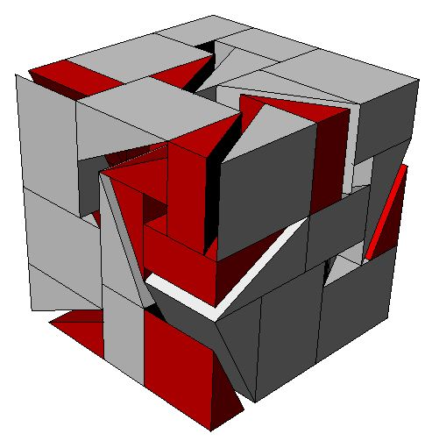
BOX PACKING varijacije Kurs: 3D Vizuelne komunikacije - CAAD Univerzitet u Beogradu, Arhitektonski fakultet
Varijacije, komanda Block
Rendering
Kontrola ambijentalnog svetla
Kontrola pozadine
Akcenti
Naglašavanje geometrije
Dr Mirjana Devetaković
Beograd, 2012

Slide 2
> Box Packing
Wolfram Demonstration Project

Slide 3
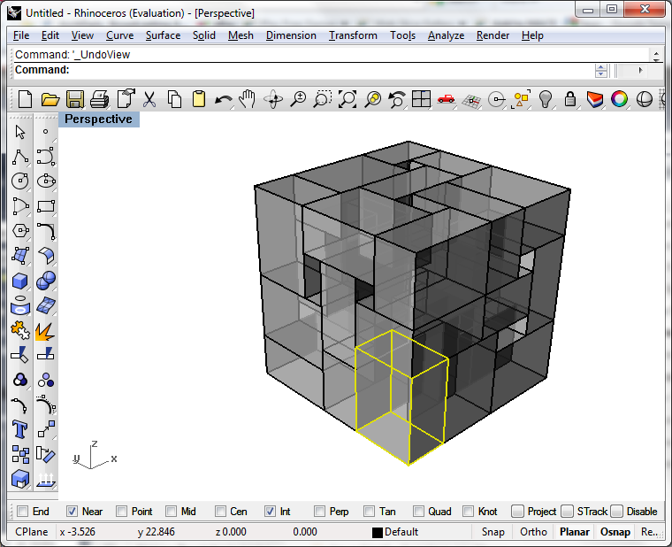
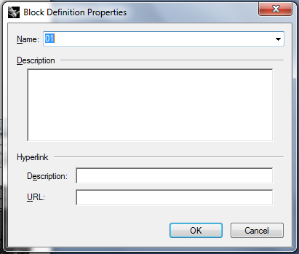
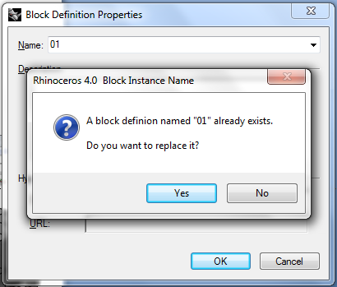
Osnovni kubus definisati kao blok (komanda Block), a zatim ga kopirati, rotirati i postaviti na odgovarajuća mesta. Pri pravljenju varijantnog rešenja, razbiti inicijalni blok (komanda Explode), redefinisati osnovni element i ponovo ga pretvoriti u blok sa identičnim imenom kao u prethodnom koraku. Na ovaj način svi blokovi u okviru modela biće redefinisani.
> Box Packing
Rhino Model
Block

Slide 4
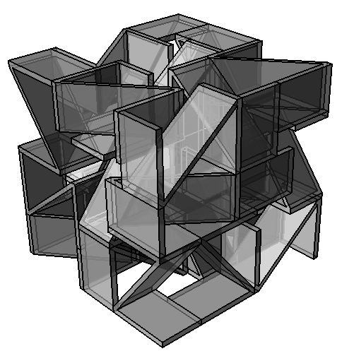
> Varijacije

Slide 5
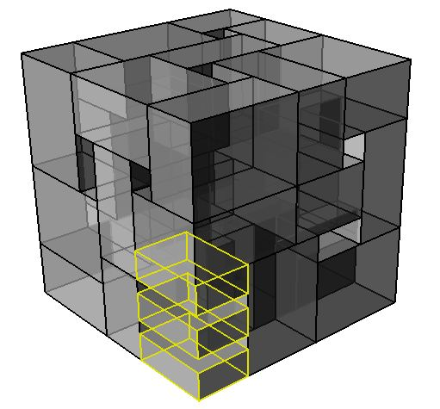
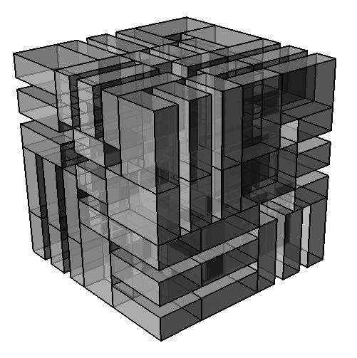
> Varijacija 01

Slide 6
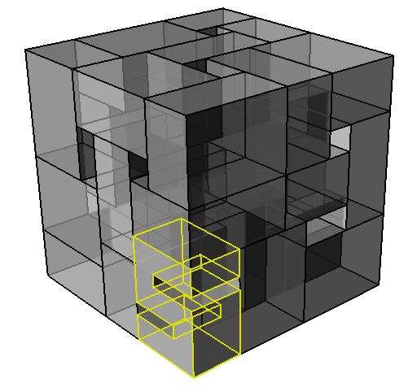
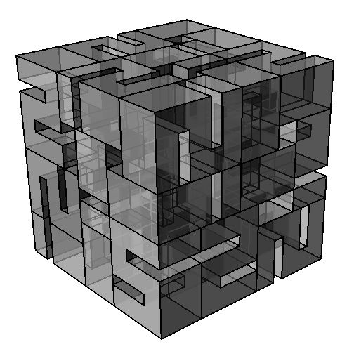
> Varijacija 02

Slide 7
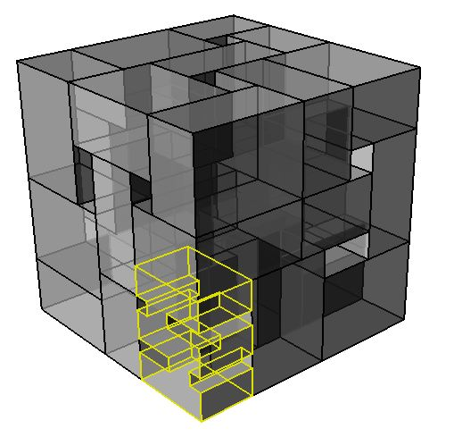
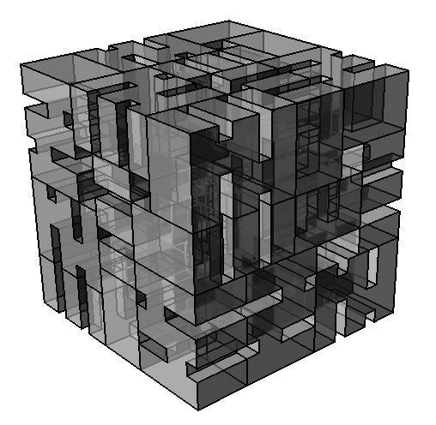
> Varijacija 03

Slide 8
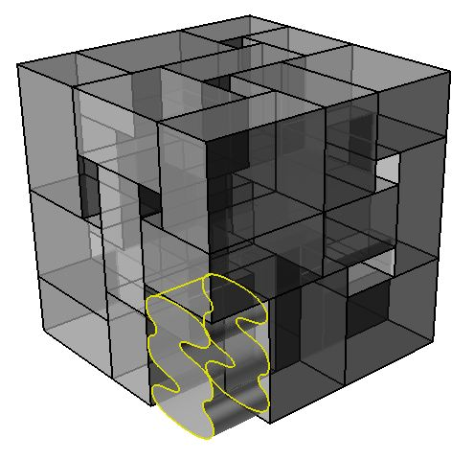
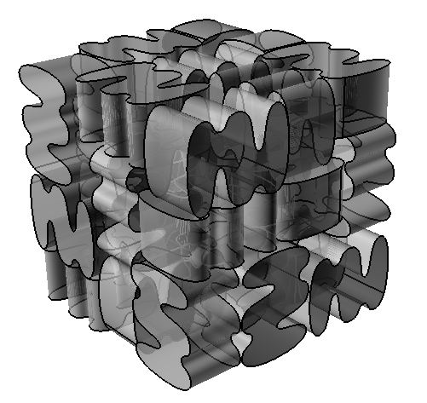
> Varijacija 04

Slide 9
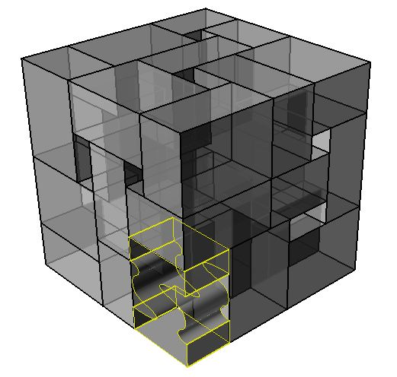
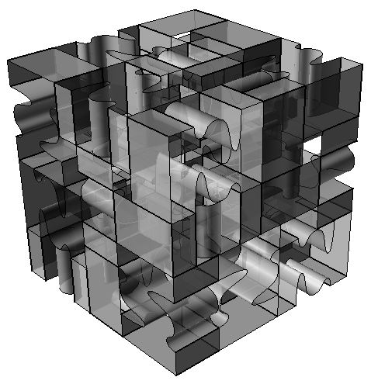
> Varijacija 05

Slide 10
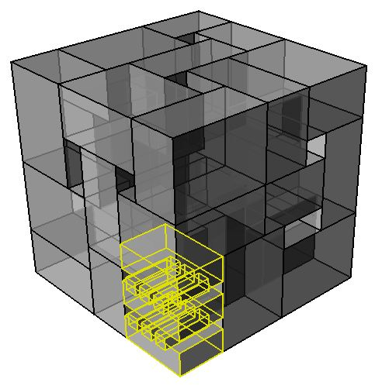
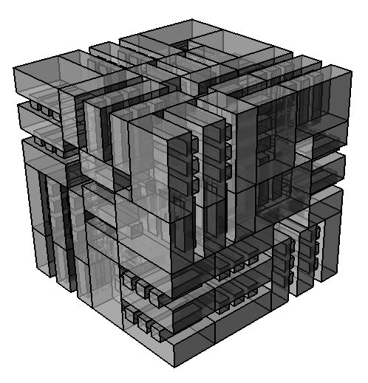
> Varijacija 06

Slide 11
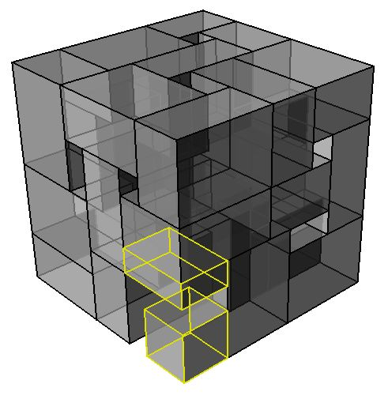
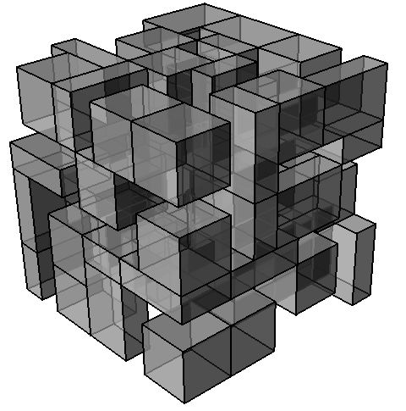
> Varijacija 07

Slide 12
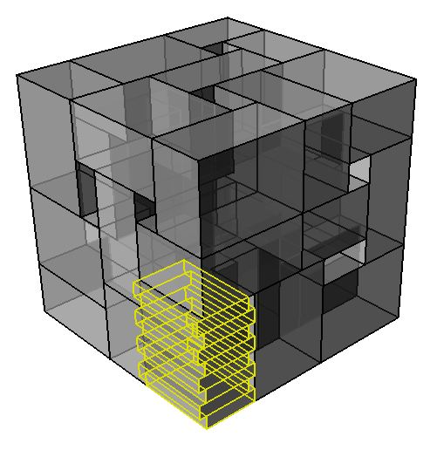
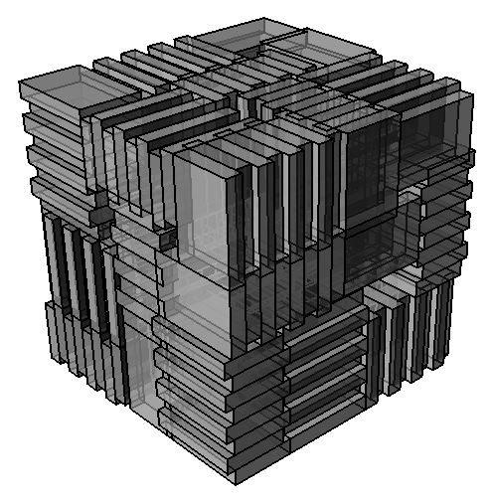
> Varijacija 08

Slide 13
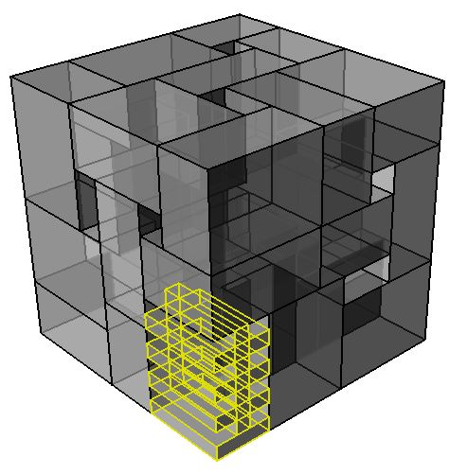
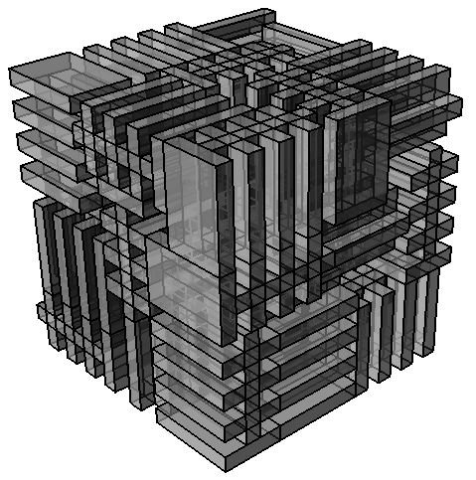
> Varijacija 09

Slide 14
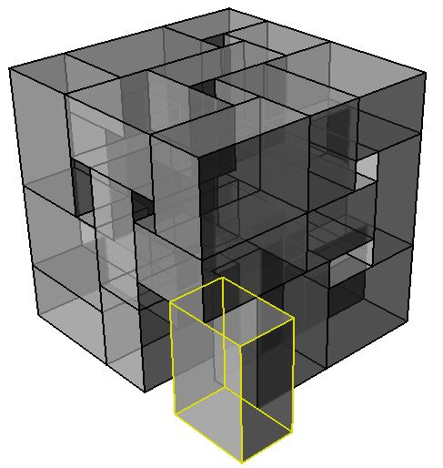
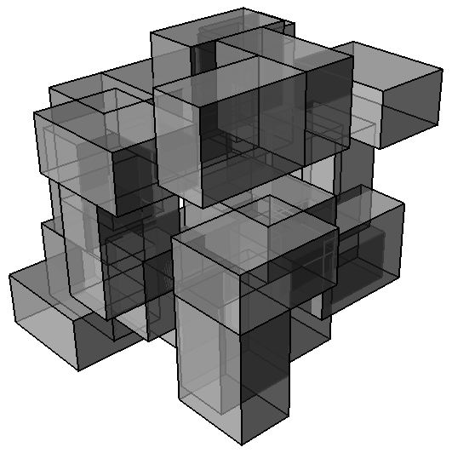
> Varijacija 10

Slide 15
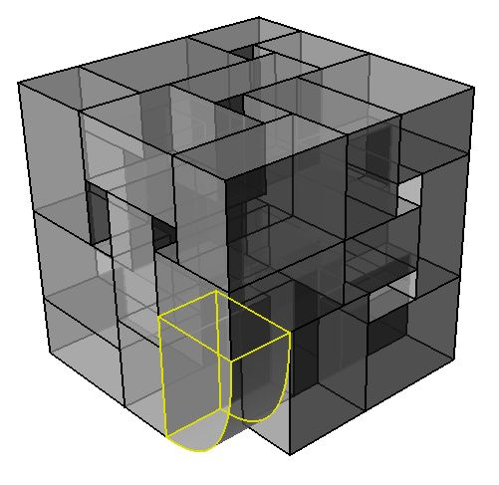
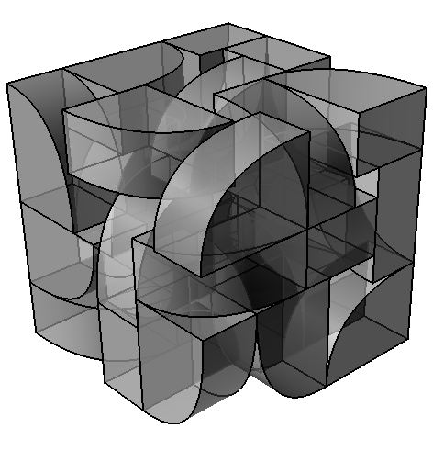
> Varijacija 11

Slide 16
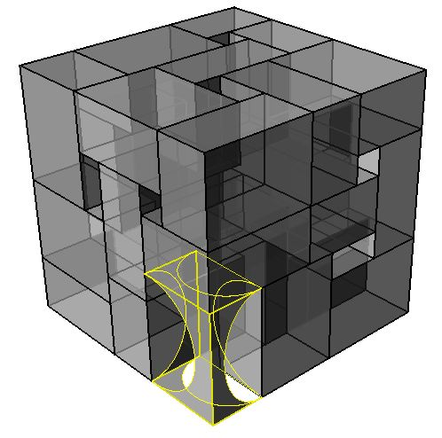
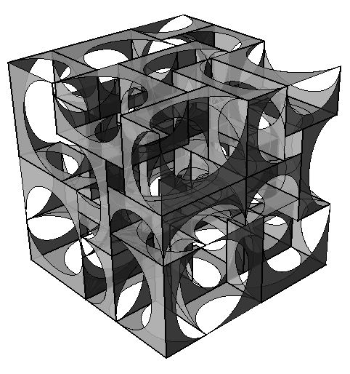
> Varijacija 12

Slide 17
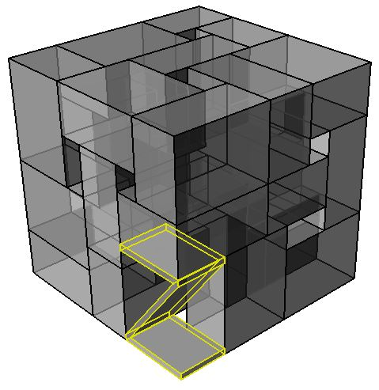
> Varijacija 13

Slide 18
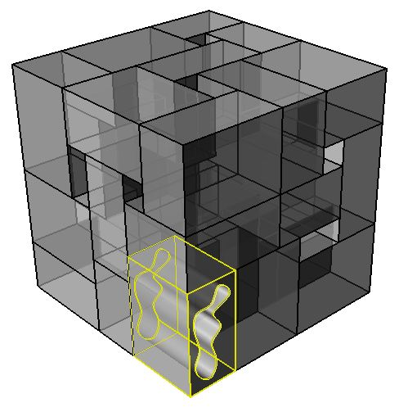
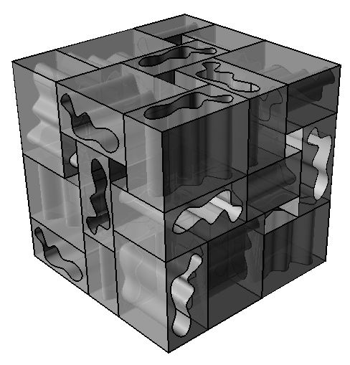
> Varijacija 14

Slide 19
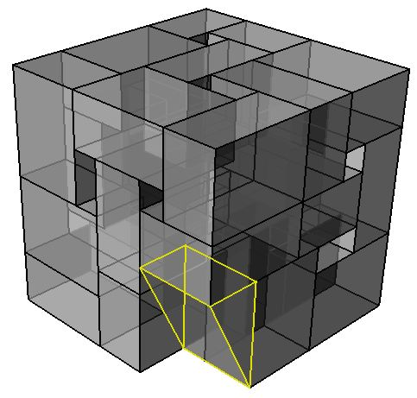
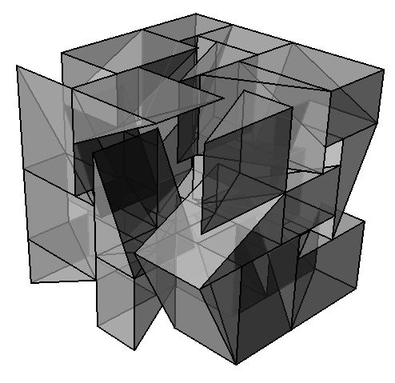
> Varijacija 15

Slide 20
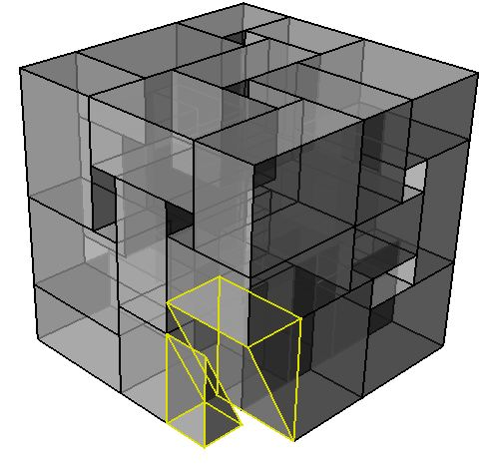
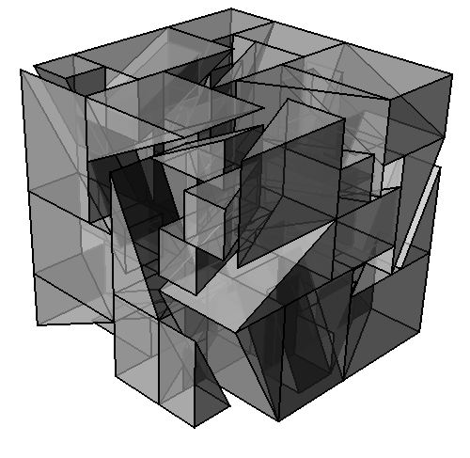
> Varijacija 16

Slide 21
> Rendering

Slide 22
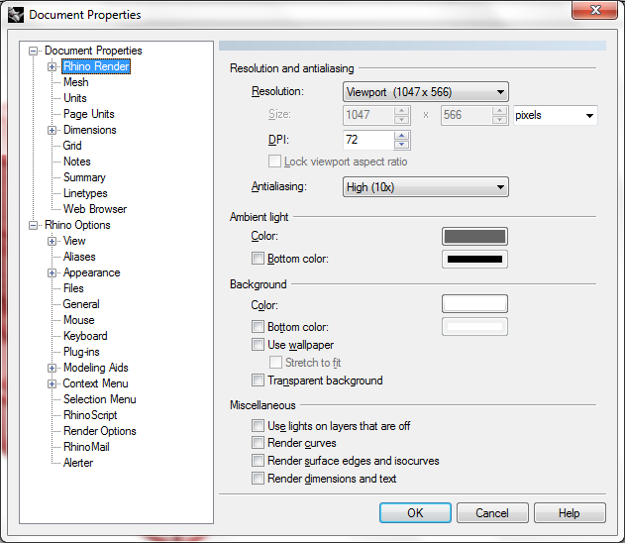
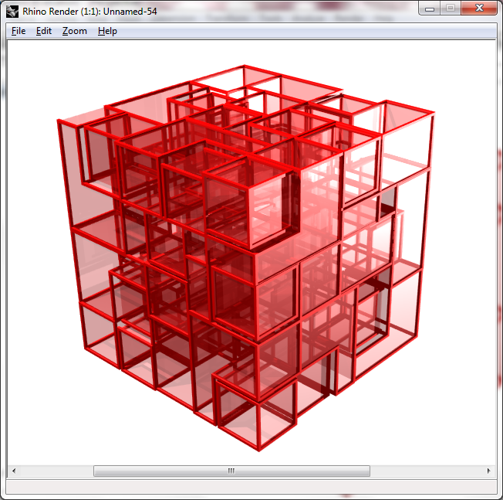
> Render properties

Slide 23
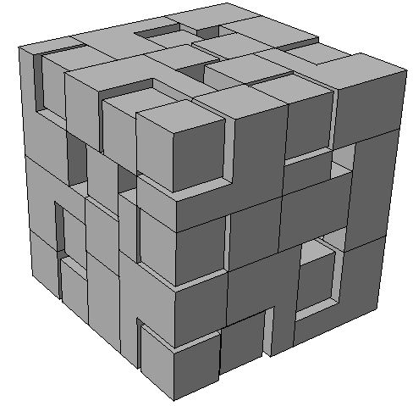
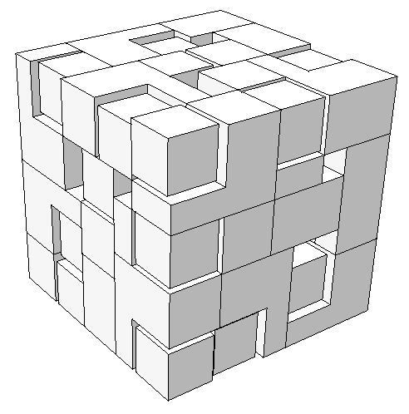
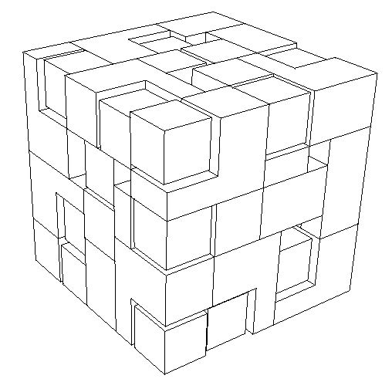
> Uticaj ambijentalnog svetla

Slide 24
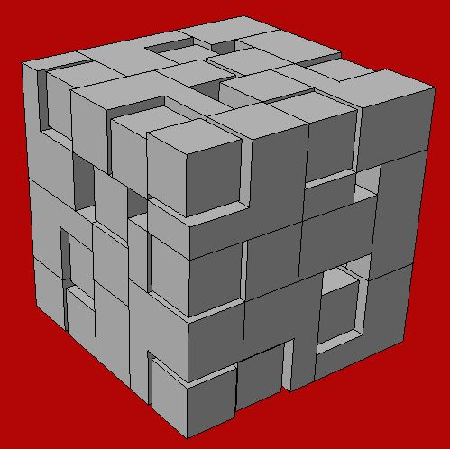
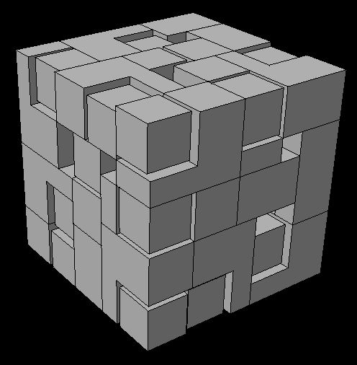
> Uticaj pozadine background
ambijentalno svetlo

Slide 25
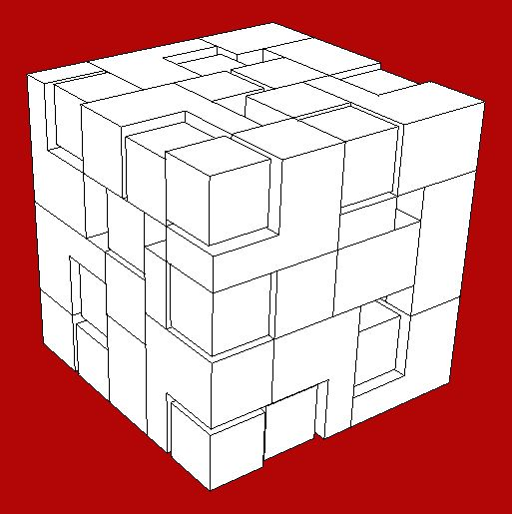
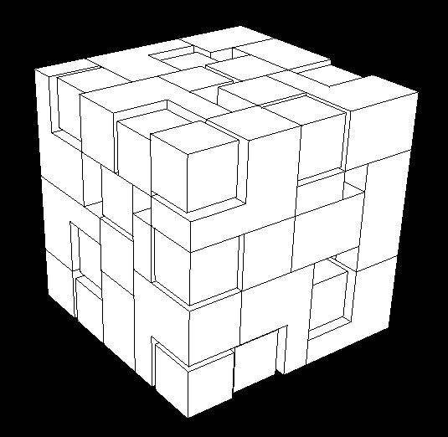
> Uticaj pozadine background
ambijentalno svetlo

Slide 26
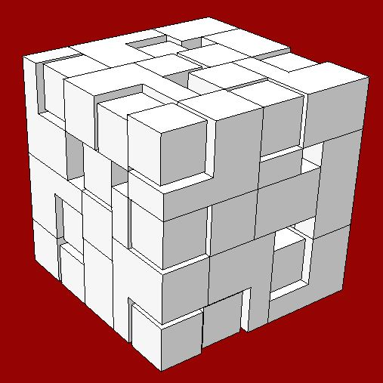
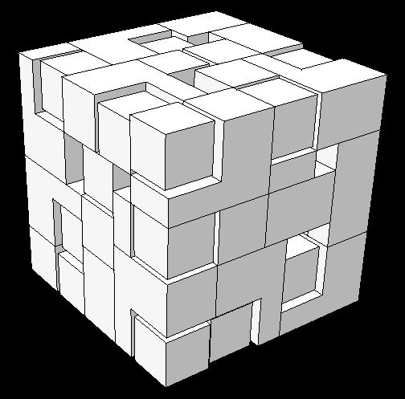
> Uticaj pozadine background
ambijentalno svetlo

Slide 27
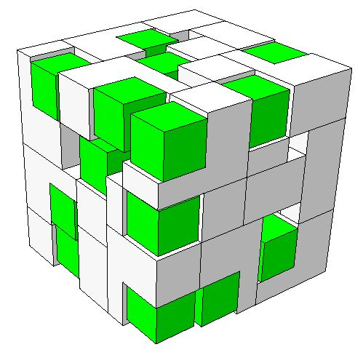
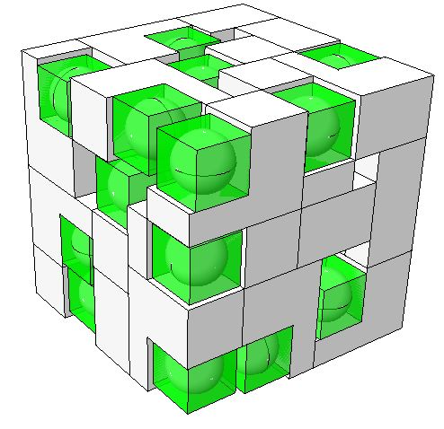
> Akcenti

Slide 28
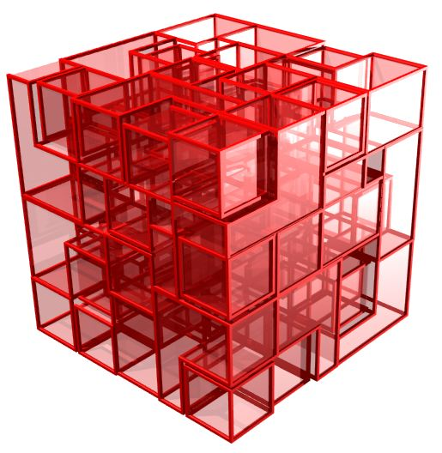
> Naglašavanje geometrije

Slide 29
2012

